Slide 1
Сюжетно – ролевые игры для социализации детей
Воспитатель: Черкасова Т.Л.

Slide 2
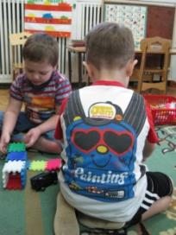
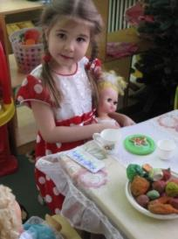
особенности игровой деятельности мальчиков и девочек
Мальчики выбирают для игр мужские взаимоотношения в мужских профессиях…
Девочки устойчиво выбирают социально-бытовые сюжеты, соответствующие полу…

Slide 3
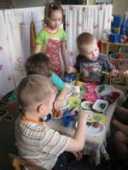
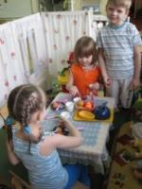
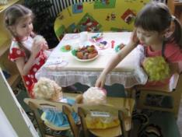
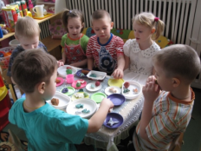
Сюжетно-ролевая игра «Семья»,
«Дочки-матери»
В совместной игре мальчики и девочки доброжелательно относятся друг к другу: общаются, проявляют свои симпатии ; при этом игровые интересы обусловлены их половой принадлежностью.
Объединение девочек для игр основано на их интересе друг к другу,
связано с семьей и бытом.

Slide 4
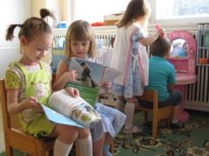
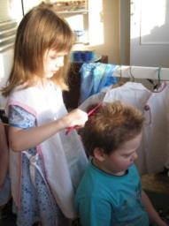
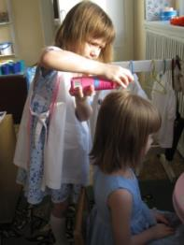
Сюжетно-ролевая игра «Парикмахерская»
Обыгрываются не только действия, но и события. Роль парикмахера здесь как отработанная схема действий, развивается и преобразуется в новых придуманных обстоятельствах.

Slide 5
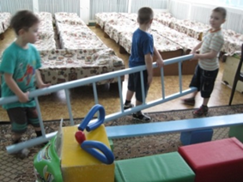
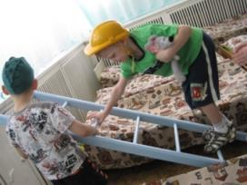
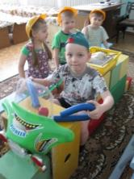
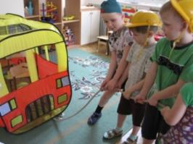
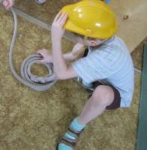
Игра »Спасатели»

Slide 6
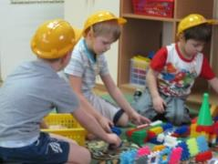
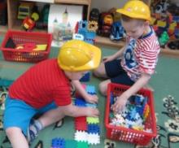
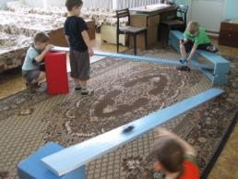
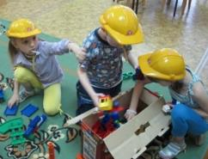
Игра «Строители»
Самостоятельно создают игровую обстановку, разворачивают ролевое взаимодействие и элементарный диалог с партнерами по игре.
Девочки умеют подключиться к игре мальчиков, подобрав по смыслу подходящую роль.

Slide 7
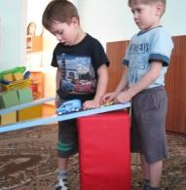
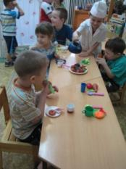
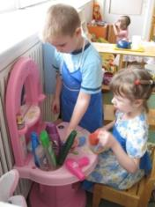
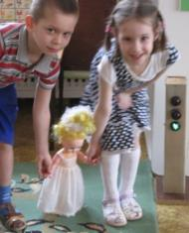
Для игры важна обыгрываемая деятельность, виденная когда-то играющими, или существующая в их воображении…

Slide 8
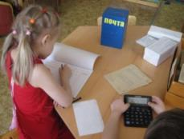
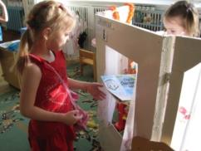
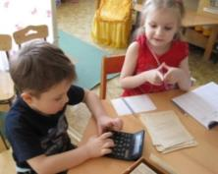
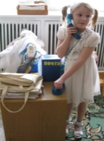
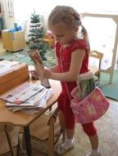
сюжетно-ролевая игра «Почта»

Slide 9
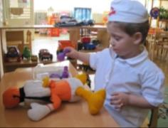
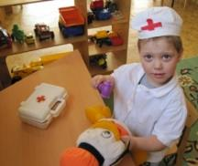
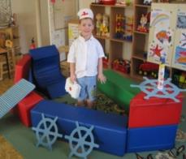
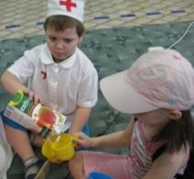
«Врача вызывали?!»

Slide 10
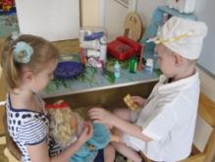
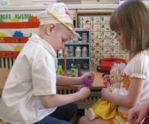
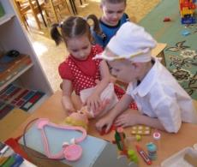
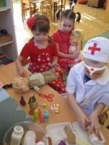
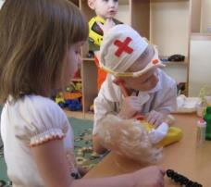
сюжетно-ролевая игра «Больница».

Slide 11
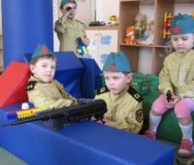
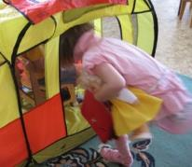
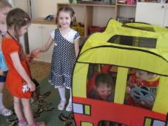
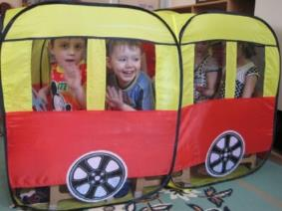
«Войнушка» «Транспорт» «Городское путешествие»

Slide 12
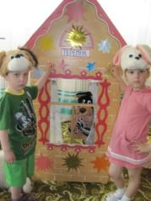
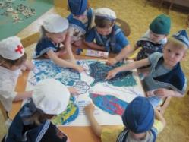
Задача: -развивать у детей игровое творчество цель: - ролевое взаимодействие; сюжетосложение. средства: -игровые ситуации; -игровые этюды.

